Slide 1
Escopo de Bloco e
Chamadas Encadeadas
André Pfeiffer
Letícia Bacoccoli
Raphael Americano
Notes:
<número>

Slide 2
Escopo de bloco
A variável pode existir em diversos escopos
Objeto, método e bloco
Escopo != modificador de acesso

Slide 3
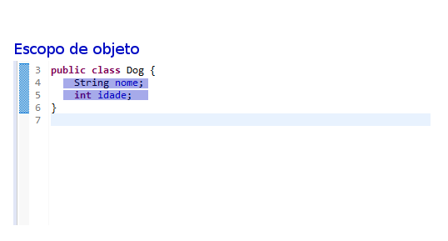

Slide 4
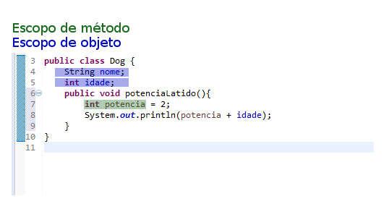

Slide 5
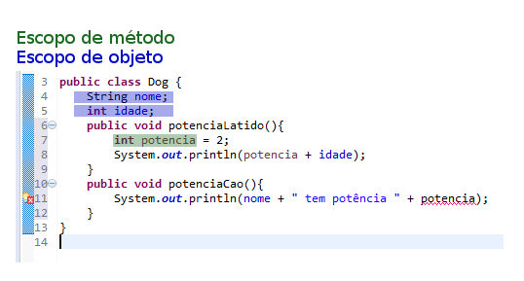

Slide 6
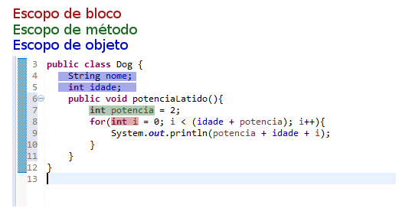

Slide 7
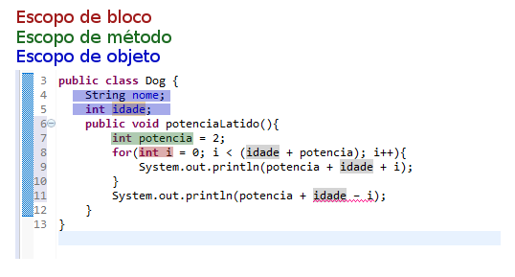

Slide 8
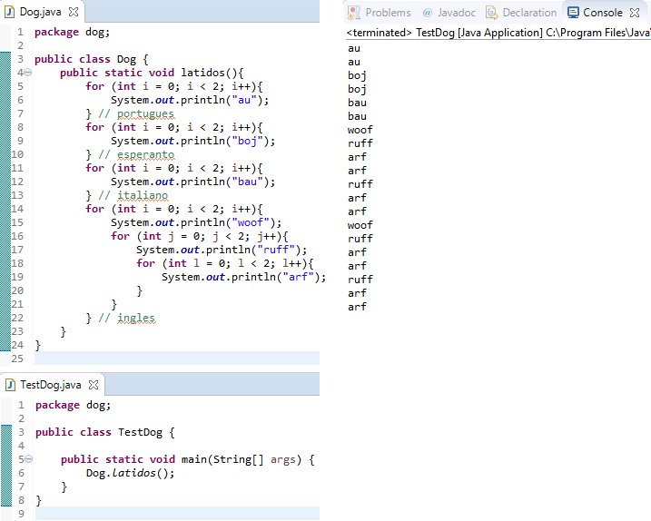

Slide 9
Chamadas Encadeadas
É apenas uma maneira diferente de executar código
É muito utilizada
Pode ser difícil de entender sem prática

Slide 10
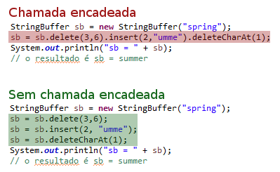

Slide 11
Dicas de leitura
Trabalhe da esquerda para a direita
Encontre o resultado do método mais à esquerda
Está confuso? Retire a chamada encadeada!

Slide 12
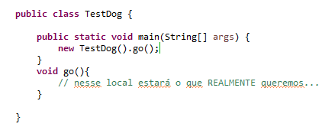

Slide 13
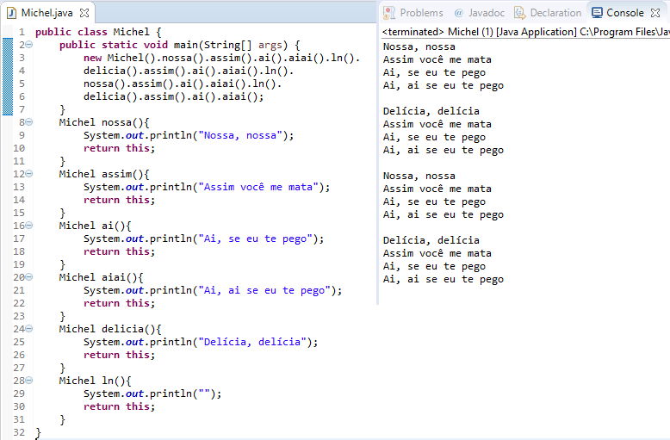

Slide 14
